Slide 1
AULA 1
PASSO 1: Organização para
a resiliência aos desastres
Notes:
1

Slide 2




PASSO | MARCO DE HYOGO (2005-2015) | MARCO DE SENDAI (2015-2030)
1 | Quadro institucional e administrativo | Organização para resiliência frente aos desastres
2 | Recursos e financiamento | Identificar, compreender e utilizar os cenários de riscos atuais e futuros
3 | Avaliações de risco e ameaças múltiplas | Fortalecer a capacidade financeira para a resiliência
4 | Proteção, melhoria e resiliência de infraestrutura | Alcançar o desenvolvimento urbano resiliente
5 | Proteção de serviços essenciais: educação e saúde | Proteger as zonas naturais de amortização para melhorar as funções protetoras dos ecossistemas
6 | Construção de regulamentos e planos de uso e ocupação do solo. | Fortalecer a capacidade institucional para a resiliência
7 | Treinamento, educação e sensibilização pública. | Compreender e fortalecer a capacidade social para a resiliência
8 | Proteção ambiental e fortalecimento dos ecossistemas | Aumentar a resiliência das infraestruturas
9 | Preparação, sistemas de alerta e alarme, e respostas efetivas. | Assegurar uma resposta adequada e efetiva frente aos desastres
10 | Recuperação e reconstrução de comunidades. | Acelerar o processo de recuperação e reconstruir melhor
Fonte: ONU, 2012; UNITED NATIONS, 2017
Notes:
2

Slide 3
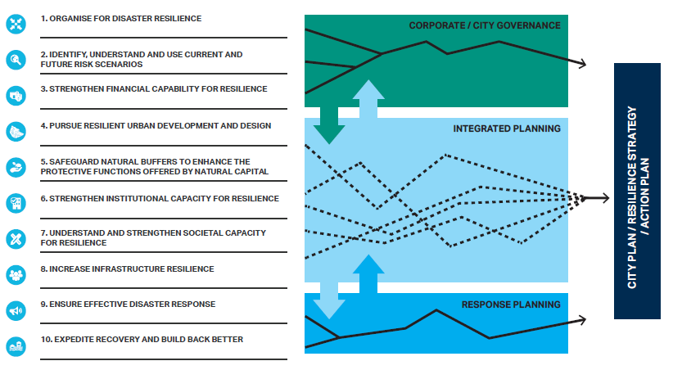
1. ORGANIZAÇÃO PARA RESILIÊNCIA FRENTE AOS DESASTRES
Governança ou aspectos básicos
2. IDENTIFICAR, COMPREENDER E UTILIZAR OS CENÁRIOS DE RISCOS ATUAIS E FUTUROS
3. FORTALECER A CAPACIDADE FINANCEIRA PARA A RESILIÊNCIA
4. ALCANÇAR O DESENVOLVIMENTO URBANO RESILIENTE
Planejamento integrado ou aspectos operacionais
5. PROTEGER AS ZONAS NATURAIS DE AMORTIZAÇÃO PARA MELHORAR AS FUNÇÕES PROTETORAS DOS ECOSSISTEMAS
PLANO MUNICIPAL DE RESILIÊNCIA
6. FORTALECER A CAPACIDADE INSTITUCIONAL PARA A RESILIÊNCIA
7. COMPREENDER E FORTALECER A CAPACIDADE SOCIAL PARA A RESILIÊNCIA
8. AUMENTAR A RESILIÊNCIA DAS INFRAESTRUTURAS
9. ASSEGURAR UMA RESPOSTA ADEQUADA E EFETIVA FRENTE AOS DESASTRES
Resposta ou aspectos de reconstrução
10. ACELERAR O PROCESSO DE RECUPERAÇÃO E RECONSTRUIR MELHOR
Fonte: UNITED NATIONS, 2017
Notes:
... dentro de grandes grupos, sendo eles governança, planejamento integrado e resposta, conforme você pode ver. Em algumas literaturas eles são identificados também como de aspectos básicos, operacionais e de reconstrução. O grupo governança ou de aspectos básicos, que compreende os passos 1, 2 e 3, e possui um caráter diferenciado dos outros dois, de modo que se entende que as ações deste passo devem ser iniciadas antes das demais, visando uma melhor eficácia de aplicação e resultados mais interessantes.

Slide 4

Ao final desta aula você será capaz de:
• Compreender o que o passo 1 institui na CCCR;
• Entender como colocar as diretrizes do passo em prática na sua cidade;
• Observar exemplos de cidades que já implantaram ações relativas ao passo 1 para o desenvolvimento da resiliência local.
Notes:
4
Compreender o que o passo 1 institui na CCCR;
Entender como colocar as diretrizes do passo em prática na sua cidade;
E Observar exemplos de cidades que já implantaram ações relativas ao passo 1 para o desenvolvimento da resiliência local.

Slide 5

PASSO 1: Organização para a resiliência aos desastres
O passo 1 tem como princípio a constituição de uma estrutura organizacional com forte liderança e clareza de coordenação e de responsabilidades, para que a Redução do Risco de Desastres passe a ser um aspecto chave dentro de todas as atividades desempenhadas pelo poder público municipal.
Notes:
5
....... a constituição de uma estrutura organizacional com forte liderança e clareza de coordenação e de responsabilidades, para que a Redução do Risco de Desastres passe a ser um aspecto chave dentro de todas as atividades desempenhadas pelo poder público municipal.

Slide 6
A criação um conselho municipal voltado a redução de desastres e de riscos de desastres;
PASSO 1 – Como colocar em prática?
O fortalecimento de uma cultura regional voltada a construção de resiliência;
O estabelecimento de políticas, planos, leis, decretos e normativas voltados a redução dos riscos de desastres;
O desenvolvimento e a atualização periódica de um planejamento estratégico baseado em análises de risco, visando à organização para resiliência frente aos desastres;
A definição das funções de cada responsável por liderar as respostas de emergência, os cenários de mitigação e de perigo;
A construção alianças com grupos relevantes, incluindo todos os níveis do governo, sociedade civil, organizações comunitárias e setor privado;
O compartilhamento de responsabilidades de resiliência com as principais partes interessadas, para que, com o acesso às informações de risco, as decisões e as respostas aos desastres sejam adequadamente aplicadas;
A criação de mecanismos para reunir e gerenciar dados para compartilhar entre as partes interessadas e cidadãos;
Notes:
6
Existe uma coordenação das atividades pré e pós desastre, com clareza na distribuição dos papéis e de responsabilidades para cada envolvido?
A cidade e/ou outras agências possuem autoridade e recursos para cumprir seus compromissos para reduzir riscos e desastres?
As contribuições do setor público e privado estão especificadas e incorporadas nas ações de RRD da cidade?
A primeira é a criação um conselho municipal voltado a redução de desastres e de riscos de desastres;
Sequencialmente temos o fortalecimento de uma cultura regional voltada a construção de resiliência;
O estabelecimento de políticas, planos, leis, decretos e normativas voltados a redução dos riscos de desastres;
O desenvolvimento e a atualização periódica de um planejamento estratégico baseado em análises de risco, visando à organização para resiliência frente aos desastres;
A definição das funções de cada responsável por liderar as respostas de emergência, os cenários de mitigação e de perigo;
A construção alianças com grupos relevantes ou partes interessadas, incluindo todos os níveis do governo, sociedade civil, organizações comunitárias e setor privado;
O compartilhamento de responsabilidades de resiliência com as principais partes interessadas, para que, com o acesso às informações de risco, as decisões e as respostas aos desastres sejam adequadamente aplicadas;
A criação de mecanismos para reunir e gerenciar dados a fim de compartilhar entre as partes interessadas e cidadãos;

Slide 7

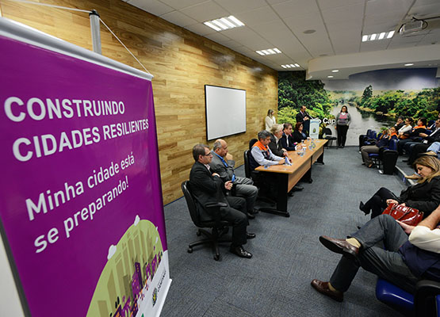
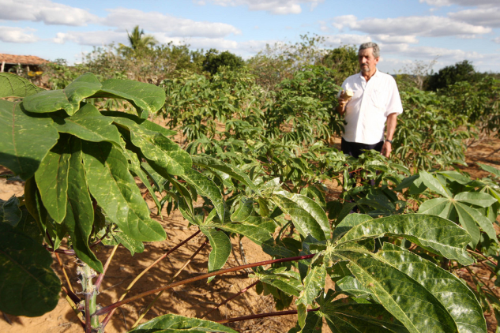
Comitê Municipal de Gestão de Risco de Campinas
América Latina e Caribe - Prevenção a desastres e segurança alimentar
Notes:
7

Slide 8



Texto e apresentação
Cap. Lucas Frates Simiano
Produção e edição
Néctar filmes
Realização
CEPED/PR
Notes:
8

